Slide 1

PHÒNG GD &ĐT LONG BIÊN
TRƯỜNG TIỂU HỌC PHÚC LỢI
CHÀO MỪNG CÁC EM
ĐẾN TIẾT TIẾNG VIỆT

Slide 2


TUẦN 15
TIẾT1

Slide 3




Slide 4
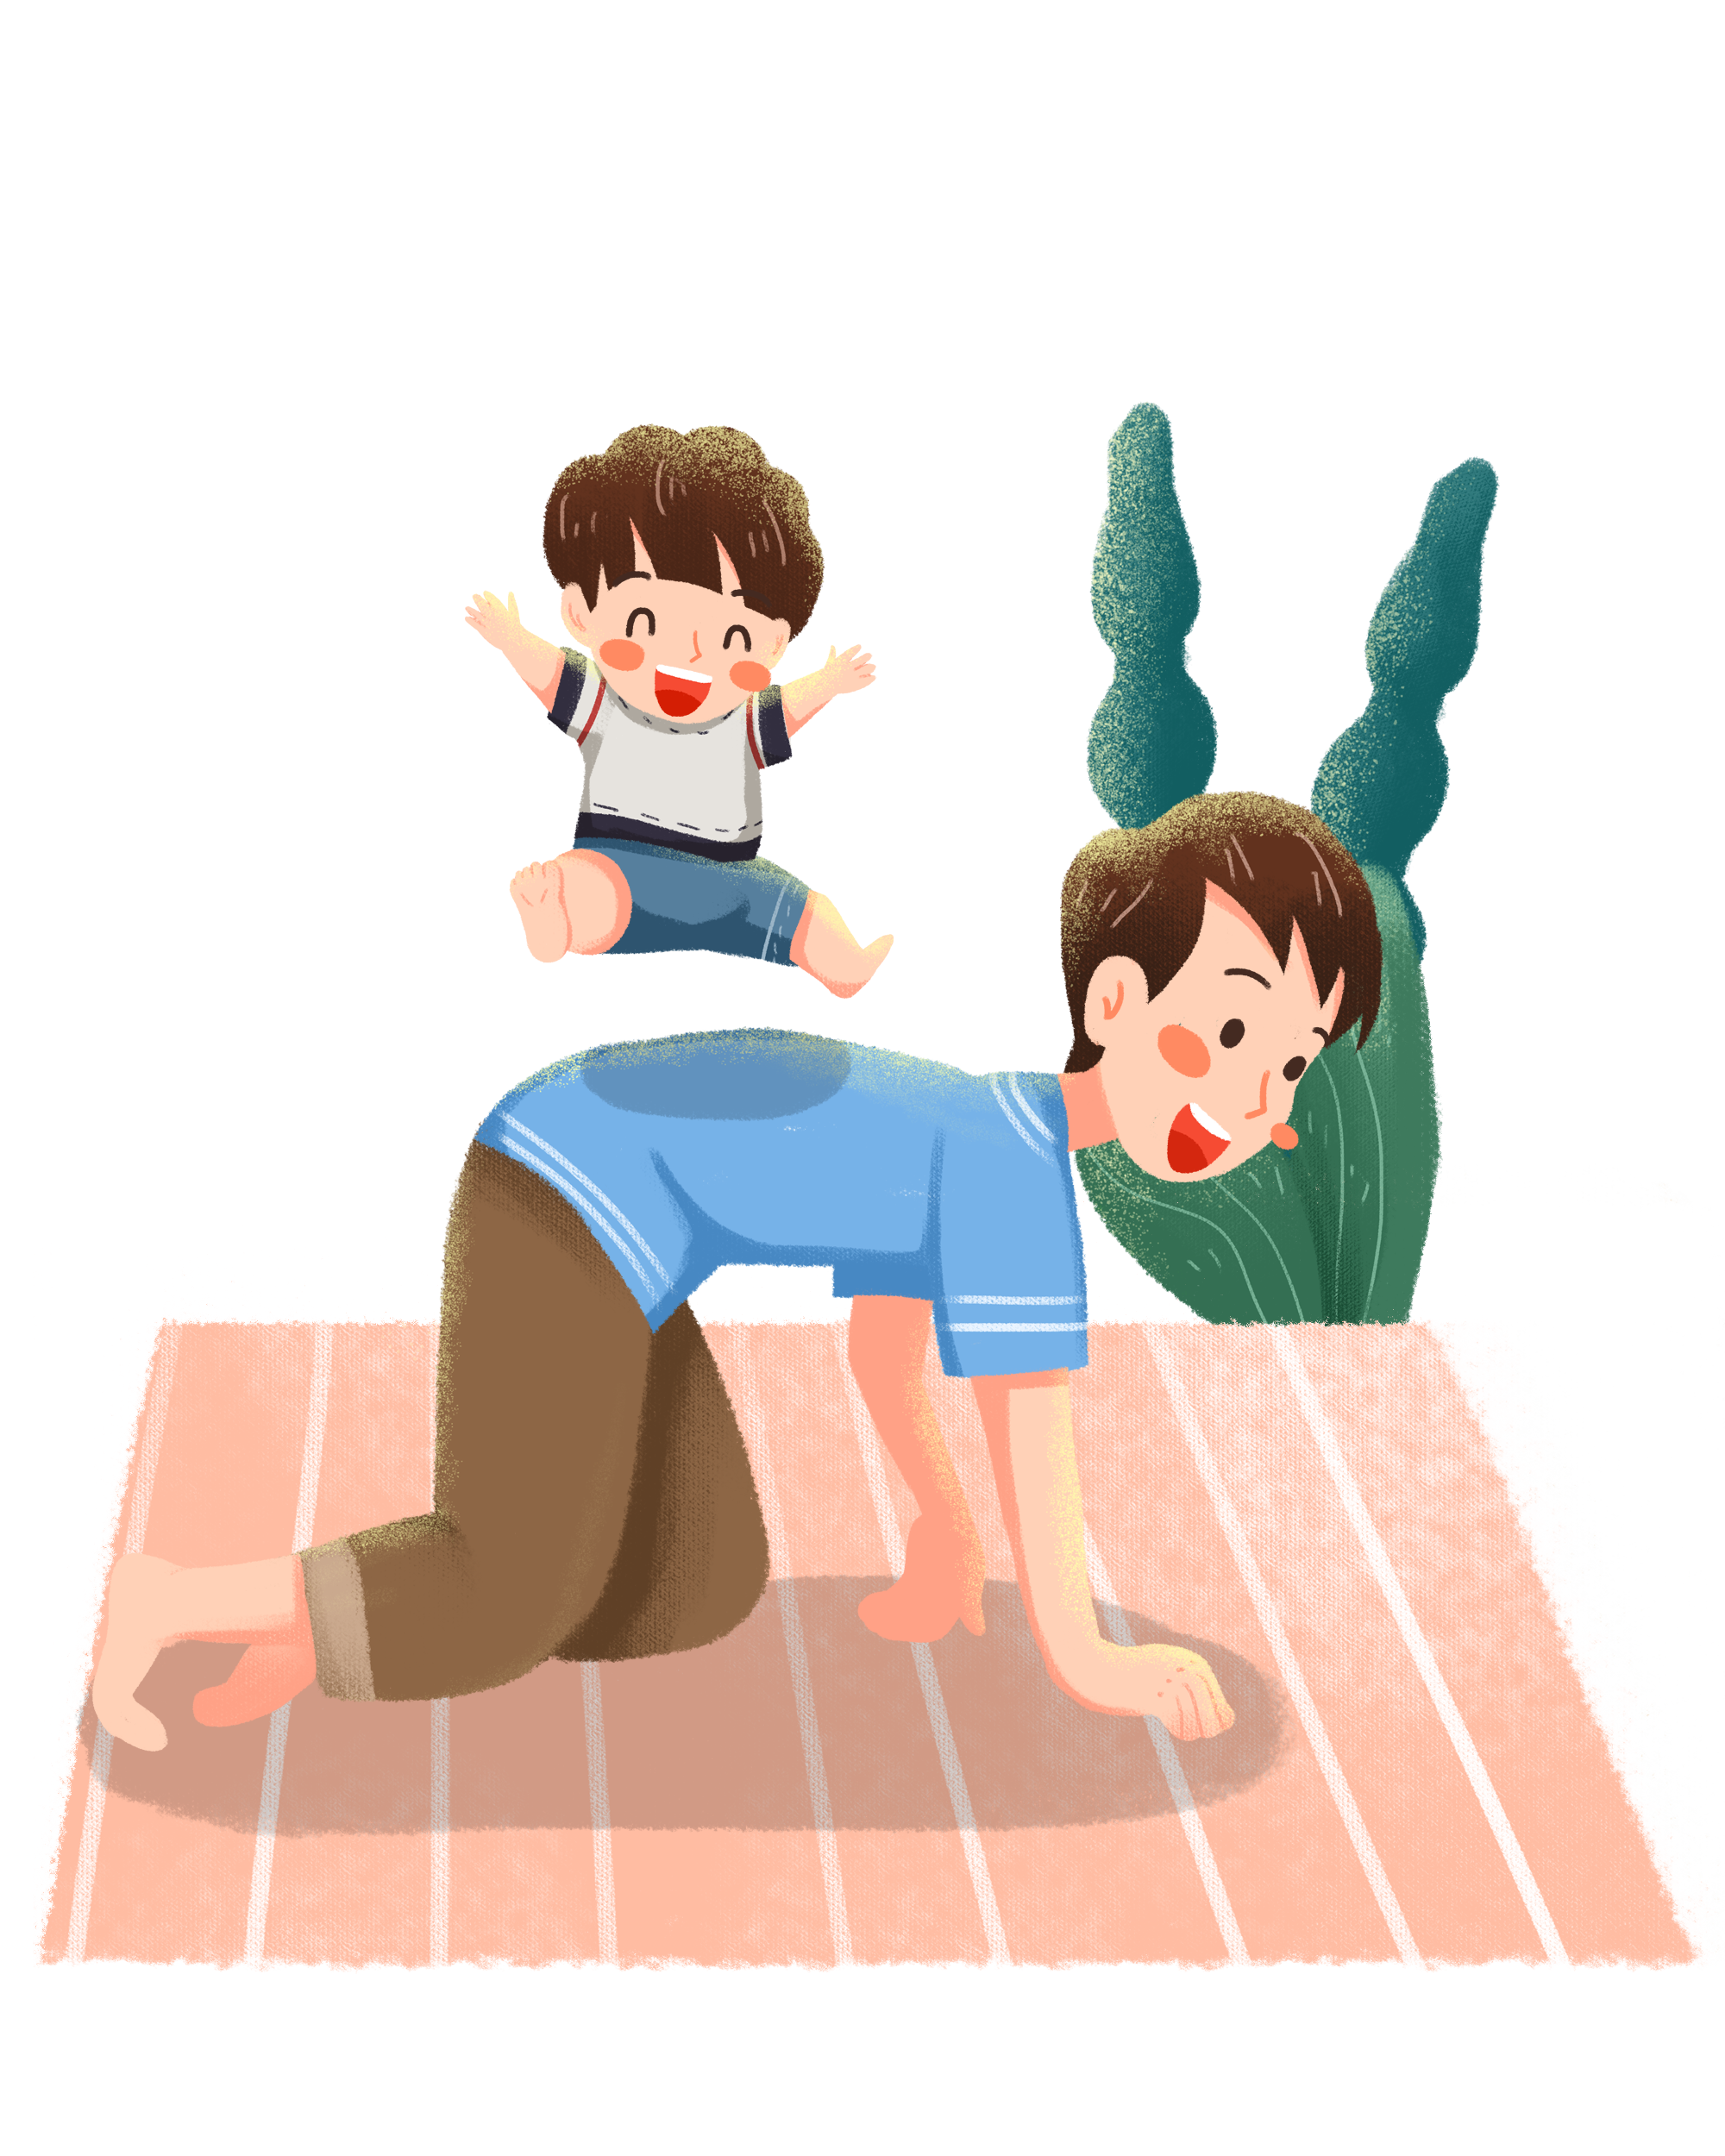
Em thích chơi trò chơi gì cùng bố mẹ?
Notes:
Những việc mà người thân đã làm để chăm sóc em khi trời lạnh là:
- Mẹ quàng thêm khăn cho tớ khi trời trở lạnh.
- Ông cùng tớ chơi trò chơi.
- Bà quạt cho tớ ngủ ngon khi trời nóng bức.
- Bố dạy tớ học bài.
- Mẹ nấu cơm cho tớ ăn hằng ngày.
- Bà kể chuyện cổ tích cho tớ nghe.
- Bố dạy tớ đi xem đạp.

Slide 5



Slide 6


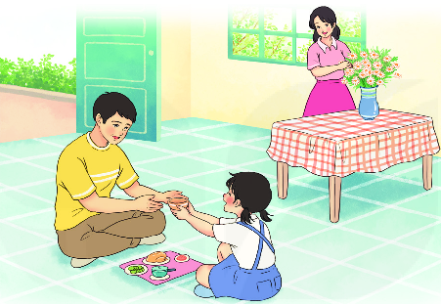


TRÒ CHƠI CỦA BỐ
Bố luôn dành cho Hường những điều ngạc nhiên. Lúc rảnh rỗi, hai bố con ngồi chơi với nhau như đôi bạn cùng tuổi.
Có lần, hai bố con chơi trò chơi “ăn cỗ”. Hường đưa cái bát nhựa cho bố:
Mời bác xơi!
Bố đỡ bằng hai tay hẳn hoi và nói:
Xin bác. Mời bác xơi!
Bác xơi nữa không ạ?
Cảm ơn bác! Tôi đủ rồi.
Hai bố con cùng phá lên cười. Lát sau, hai bố con đổi cho nhau. Bố hỏi:
Bác xơi gì ạ?
Dạ, xin bác bát miến ạ.
Đây, mời bác.
Hường đưa tay ra cầm lấy cái bát nhựa. Bố bảo:
Ấy, bác phải đỡ bằng hai tay. Tôi đưa cho bác bằng hai tay cơ mà!
Năm nay, bố đi công tác xa. Đến bữa ăn, nhìn hai bàn tay của Hường lễ phép đón bát cơm, mẹ lại nhớ đến lúc hai bố con chơi với nhau. Mẹ nghĩ, Hường không biết rằng ngay trong trò chơi ấy, bố đã dạy con một nết ngoan.
(Theo Phong Thu)

Slide 7



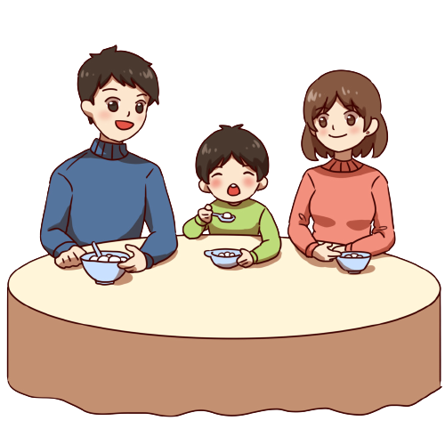

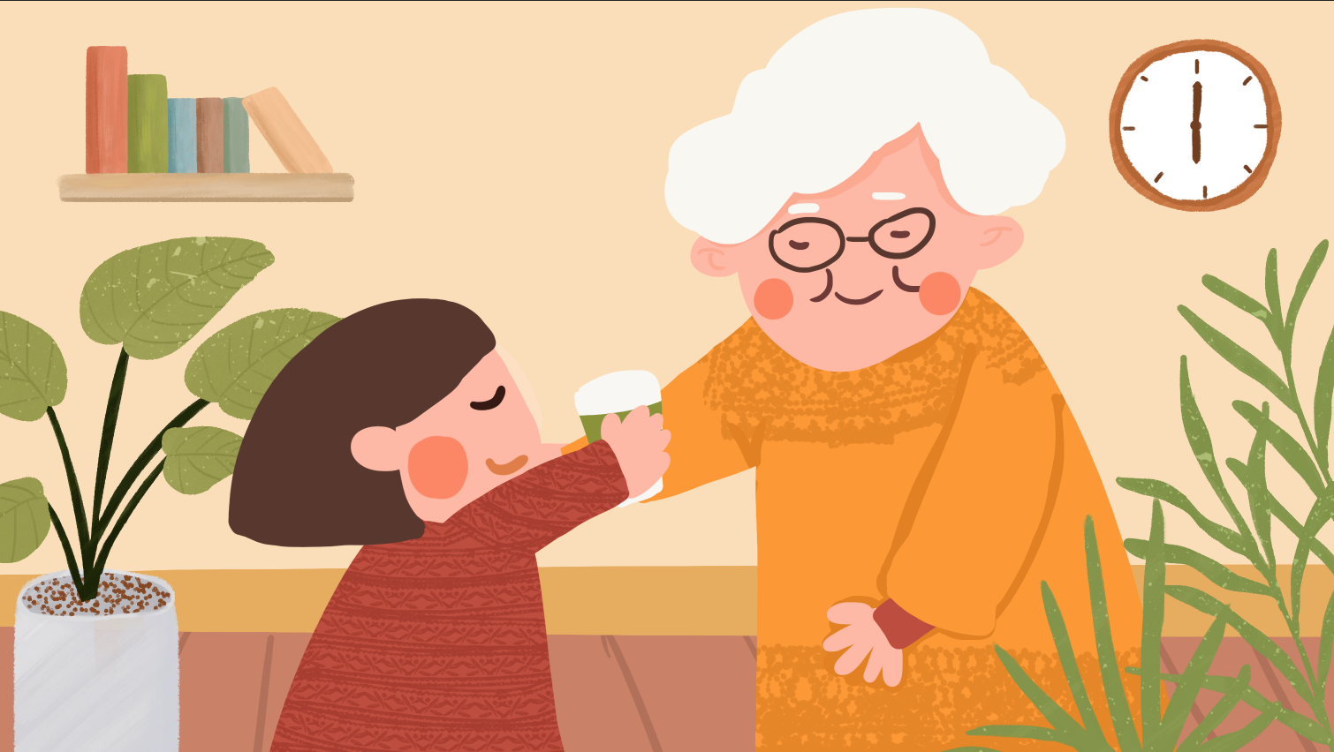
ngạc nhiên
bát nhựa
hẳn hoi
xơi
nết
xơi
(lời mời lịch sự): ăn, uống
Ví dụ: Cháu mời bà xơi nước ạ.

Slide 8

Lúc rảnh rỗi, hai bố con ngồi chơi với nhau như đôi bạn cùng tuổi.

Slide 9
TRÒ CHƠI CỦA BỐ
Bố luôn dành cho Hường những điều ngạc nhiên. Lúc rảnh rỗi, hai bố con ngồi chơi với nhau như đôi bạn cùng tuổi.
Có lần, hai bố con chơi trò chơi “ăn cỗ”. Hường đưa cái bát nhựa cho bố:
Mời bác xơi!
Bố đỡ bằng hai tay hẳn hoi và nói:
Xin bác. Mời bác xơi!
Bác xơi nữa không ạ?
Cảm ơn bác! Tôi đủ rồi.
Hai bố con cùng phá lên cười. Lát sau, hai bố con đổi cho nhau. Bố hỏi:
Bác xơi gì ạ?
Dạ, xin bác bát miến ạ.
Đây, mời bác.
Hường đưa tay ra cầm lấy cái bát nhựa. Bố bảo:
Ấy, bác phải đỡ bằng hai tay. Tôi đưa cho bác bằng hai tay cơ mà!
Năm nay, bố đi công tác xa. Đến bữa ăn, nhìn hai bàn tay của Hường lễ phép đón bát cơm, mẹ lại nhớ đến lúc hai bố con chơi với nhau. Mẹ nghĩ, Hường không biết rằng ngay trong trò chơi ấy, bố đã dạy con một nết ngoan.
(Theo Phong Thu)

Slide 10
TUẦN 15
TIẾT 2

Slide 11


1. Hai bố con Hường chơi trò chơi gì
cùng nhau?
2. Khi chơi, hai bố con xưng hô với nhau
như thế nào?
3. Nhìn hai tay Hường đón bát cơm,
mẹ nhớ tới điều gì?
4. Khi chơi cùng bố, Hường đã được
bố dạy nết ngoan nào?

Slide 12


1. Hai bố con Hường chơi trò chơi gì cùng nhau?
Hai bố con chơi trò chơi ăn cỗ cùng nhau.

Slide 13
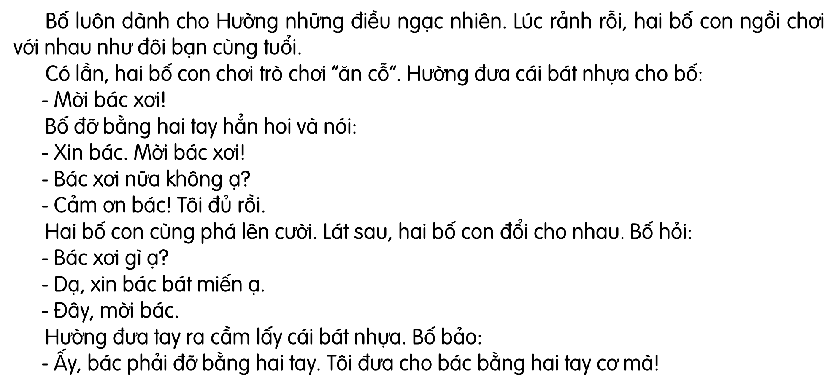
2. Khi chơi, hai bố con xưng hô với nhau như thế nào?
Khi chơi, hai bố con xưng hô “bác” với “tôi”.

Slide 14
3. Nhìn hai tay Hường đón bát cơm, mẹ nhớ tới điều gì?
Nhìn hai tay Hường đón bát cơm, mẹ lại nhớ tới lúc hai bố con chơi với nhau.

Slide 15
4. Khi chơi cùng bố, Hường đã được bố dạy nết ngoan nào?
a. Biết nấu ăn
b. Có cử chỉ và lời nói lễ phép
c. Chăm làm và biết giúp đỡ bố mẹ

Slide 16

Thông qua trò chơi ăn cỗ mà bố và Hường cùng chơi với nhau, bài đọc nói lên tình cảm giữa những người thân trong gia đình với nhau, cách bố dạy Hường những điều cần biết trong nói năng và cư xử với người lớn.

Slide 17


Slide 18
TRÒ CHƠI CỦA BỐ
Bố luôn dành cho Hường những điều ngạc nhiên. Lúc rảnh rỗi, hai bố con ngồi chơi với nhau như đôi bạn cùng tuổi.
Có lần, hai bố con chơi trò chơi “ăn cỗ”. Hường đưa cái bát nhựa cho bố:
Mời bác xơi!
Bố đỡ bằng hai tay hẳn hoi và nói:
Xin bác. Mời bác xơi!
Bác xơi nữa không ạ?
Cảm ơn bác! Tôi đủ rồi.
Hai bố con cùng phá lên cười. Lát sau, hai bố con đổi cho nhau. Bố hỏi:
Bác xơi gì ạ?
Dạ, xin bác bát miến ạ.
Đây, mời bác.
Hường đưa tay ra cầm lấy cái bát nhựa. Bố bảo:
Ấy, bác phải đỡ bằng hai tay. Tôi đưa cho bác bằng hai tay cơ mà!

Slide 19
Năm nay, bố đi công tác xa. Đến bữa ăn, nhìn hai bàn tay của Hường lễ phép đón bát cơm, mẹ lại nhớ đến lúc hai bố con chơi với nhau. Mẹ nghĩ, Hường không biết rằng ngay trong trò chơi ấy, bố đã dạy con một nết ngoan.
(Theo Phong Thu)

Slide 20



Slide 21

1. Những câu nói nào sau đây thể hiện thái độ lịch sự?
a. Cho tôi xin bát miến.
b. Dạ, xin bác bát miến ạ.
c. Đưa tôi bát miến!
Câu b có tính lịch sự cao nhất vì có từ “dạ”, “xin”, “ạ”.

Slide 22
2. Cùng bạn đóng vai nói và đáp lời yêu cầu, đề nghị.
M:
Bác cho tôi một bát phở gà.
Xin lỗi, ở đây không có phở gà.
Vậy bác cho tôi xin bát miến.
Vâng ạ! Bác chờ một chút.

Slide 23


